Slide 1
* 2D 게임 프로그래밍 프로젝트
2014182021
성소윤

Slide 2



* 게임 컨셉
Top View
Shooting
Adventure

Slide 3
* 게임 실행 흐름
마지막 스테이지
Boss Monster와 전투
Play!
기본 Monster와 전투
-아이템 (체력, 총알)
-다음 스테이지 Key
-무기 상점
임무완료

Slide 4
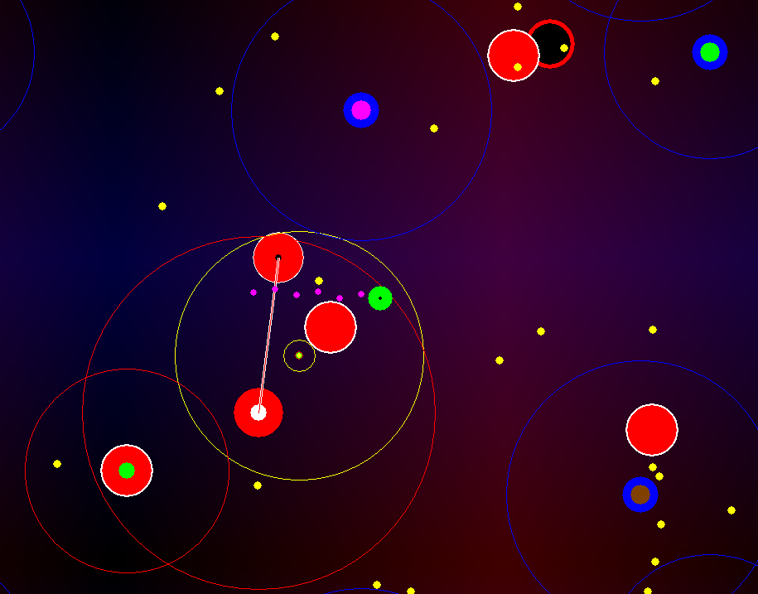
* 예상 게임 화면 구성
체력, 방어력
미니맵
무기 정보 및
상태

Slide 5
* 게임 메뉴 구성
시작메뉴
플레이
종료
Esc
메뉴창
-Continue
-시작 메뉴로
-게임 종료
-캐릭터 정보
- 무기정보

Slide 6
* 개발 범위
내용 | 범위
맵 | 스테이지 2개 (마지막 스테이지는 보스 스테이지) 각 스테이지 안에 방 2~3개 특정 적이 열쇠를 가지고 있다. 그 적을 해치워서 열쇠 획득
적 | 높은 스테이지로 갈수록 특수 능력을 가지고 있도록 공격 사거리 안에 들어오면 주인공 공격
캐릭터 컨트롤 | W,A,S,D,E, 마우스로 공격 이동 조작
캐릭터 무기 | 주인공 무기 4가지 구현
게임 기능 | 적 해치우면 돈 나오게 -> 상점에서 돈으로 무기 구매 가능 타격 효과
사운드 | 배경음, 공격시 효과음

Slide 7
* 개발 계획
주 | 개발 내용
1주 | 리소스 수집 및 맵 제작
2주 | 캐릭터 띄우기, 이동 입력 처리, 카메라 구현, Room Stage 넘어가게 구현 -> 캐릭터, 카메라 맵이랑 충돌체크
3주
4주 | 애니메이션 로직 설계, 무기 로직 설계
5주 | 애니메이션 구현, 무기 구현, 적 띄우고 충돌체크
6주 | 기본 적 AI, 특수능력, 로직 설계
7주 | Stage 1 Element, Stage 2 보스 AI 설계 및 구현
8주 | Stage2 설계 및 구현
9주 | 애니메이션 제작, UI 창 제작, 메뉴 제작
10주 | 사운드 넣기, 버그 수정, 밸런스 조정

Slide 8
감사합니다

Slide 9
* 자체 평가
평가항목 | 평가
발표 자료에 포함할 내용을 다 포함했는가? | A
게임의 컨셉이 다 포함되었는가? | A
게임 핵심 매카닉의 제시가 잘 되었는가? | A
게임 실행 흐름이 잘 표현 되었는가? | A
개발 범위가 구체적이며 측정 가능한가? | A
개발 계획이 구체적이며 실행 가능한가? | B

